Slide 1
Park&Go
Alejandro Rodríguez López
Rubén Martínez Ginzo
Diego Mieres Molinero
Hernán Iglesias Ramos
Notes:
REDUNDANCIA HUB Y MEDIDOR:
Per. Ret: 5A
TIR: 9%

Slide 2
Introducción
Alejandro Rodríguez López
Notes:
Tipos de usuario
Ofertante
Cliente
Cliente -> Inmediato
Cliente -> Reserva
Algoritmo selección automática para inmediato

Slide 3



Ofertante
Cliente
Park&Go
Plaza Garaje
2€ la hora
Notes:
P&G es el INTERMEDIARIO entre OFERTANTE y CLIENTE.
El OFERTANTE tiene una plaza de garaje que quiere rentabilizar.
El CLIENTE busca una plaza de garaje que quiere alquilar.
###########################
P&G es el INTERMEDIARIO entre sus usuarios.
El diseño de P&G se ha realizado teniendo al usuario en mente.
Se han divisado dos tipos de usuarios:
Ofertante, quien tiene una plaza que quiere rentabilizar.
Cliente, quien busca una plaza para aparcar.

Slide 4
Ofertante
Características
Tamaño
Planta
Dirección
Cargador EV
Comodidades
Valet
Ascensor
Acceso minusválidos
Tarifas
Por hora
Por día
Especiales
Nocturnidad
Frecuencia
Festivo
Fin de semana
Alta ocupación
Reserva con antelación
Notes:
EL OFERTANTE.
Registra plazas de garaje con sus CARACTERÍSTICAS y COMODIDADES.
Registra TARIFAS normales y ESPECIALES. Opcionalmente automáticas.
##############################3
El ofertante registra plazas de garaje en P&G y cuando se alquilan recibe una renta.
Al registrar se introducen diferentes datos sobre las características y comodidades de la plaza.
Una vez registrada la plaza, se puede seleccionar un período en el que está disponible.
También selecciona diversas tarifas obligatorias y opcionales en función de la plaza y fecha.
El sistema P&G es capaz de estimar el precio que debería tener la plaza dadas sus características y las de plazas similares.

Slide 5


Cliente
Vehículos
Tamaño
Combustible
INMEDIATO
Plaza cercana a localización actual
Ajustada al vehículo y usuario
RESERVA
Selección de plaza en un área específica
Múltiples filtros
Notes:
EL CLIENTE.
Registra VEHÍCULOS indicando su TAMAÑO y COMBUSTIBLE.
Los alquileres INMEDIATOS:
El sistema utiliza la ubicación.
El usuario introduce el vehículo (si hay varios).
El sistema decide la plaza.
Los alquileres RESERVA:
El usuario introduce localización.
El usuario introduce vehículo (si hay varios).
El sistema introduce filtros (opcional).
El sistema ordena en función de los filtros.
##########################
El cliente registra sus vehículos indicando sus características como tamaño y combustible entre otras.
Cuando quiera una plaza de forma inmediata cercana, podrá seleccionar su vehículo y dejar a P&G que escoja la plaza que más se adecúe a sus necesidades (tamaño, minusvalía, cargador, etc).
Cuando quiera reservar una plaza con antelación, por ejemplo para una estancia de vacaciones, podrá realizar una selección más precisa utilizando los filtros de P&G.

Slide 6
Solución Propuesta
Rubén Martínez Ginzo
Notes:
Entrada a garaje con bluetooth
Cloud server
HUB

Slide 7
Decisiones de diseño
Entrada y salida del garaje
Puntos de carga
Infraestructura tecnológica

Slide 8
Entrada y salida del garaje
Reconocimiento de matrículas
Sistema de apertura inalámbrica
Teclado numérico

Slide 9
Puntos de carga
Estaciones de carga AIO
(All In One)
Medidores de carga
Cobro a posteriori

Slide 10
Infraestructura tecnológica
Servidores físicos
Servidores cloud

Slide 11
Componentes hardware
Sensor inalámbrico
HUB
Medidores de carga

Slide 12

Estructura del sistema
Aplicación móvil (frontend)
Servidor cloud (backend)
Software (HUB)

Slide 13
Planificación
Diego Mieres Molinero
Notes:
Entrada a garaje con bluetooth
Cloud server
HUB

Slide 14
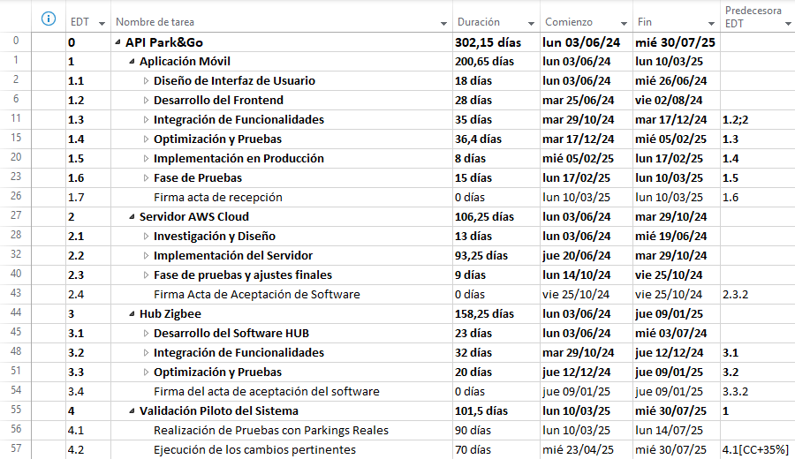
Diagrama de Gantt

Slide 15
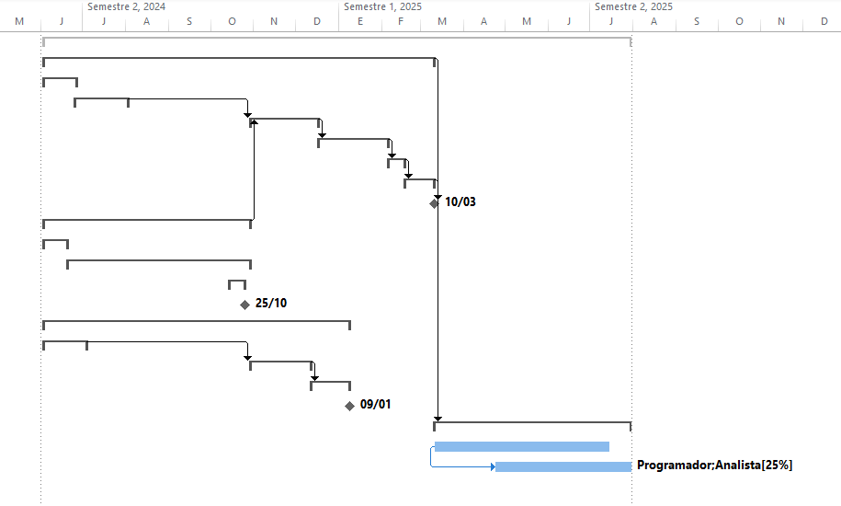
Gráfico Diagrama de Gantt
App Móvil
Servidor AWS
Hub Zigbee
Pruebas

Slide 16




Recursos necesarios
Analista
x3
Programador
x8
Diseñador
x1
Tester
x2

Slide 17
Presupuesto
Hernán Iglesias Ramos
Notes:
Entrada a garaje con bluetooth
Cloud server
HUB

Slide 18
Recursos
Software
Hardware
Mano de obra

Slide 19
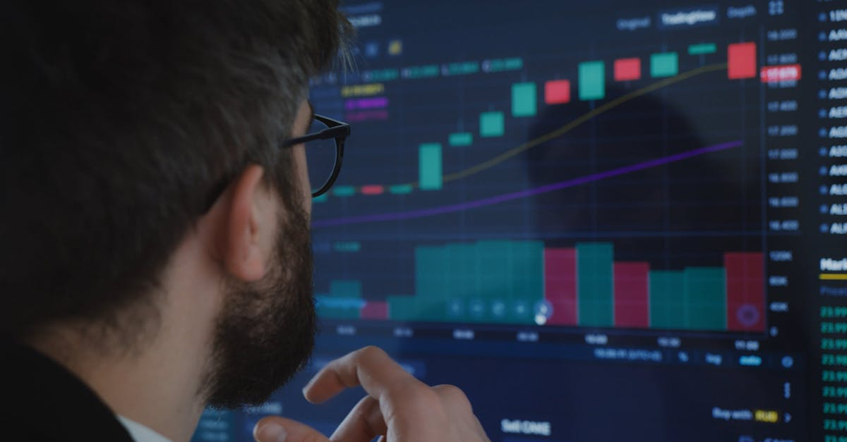




Software
Analista (228h) Diseñador (176h)
Programador (5044h) Tester (320h)
TOTAL: 177.344,00€

Slide 20
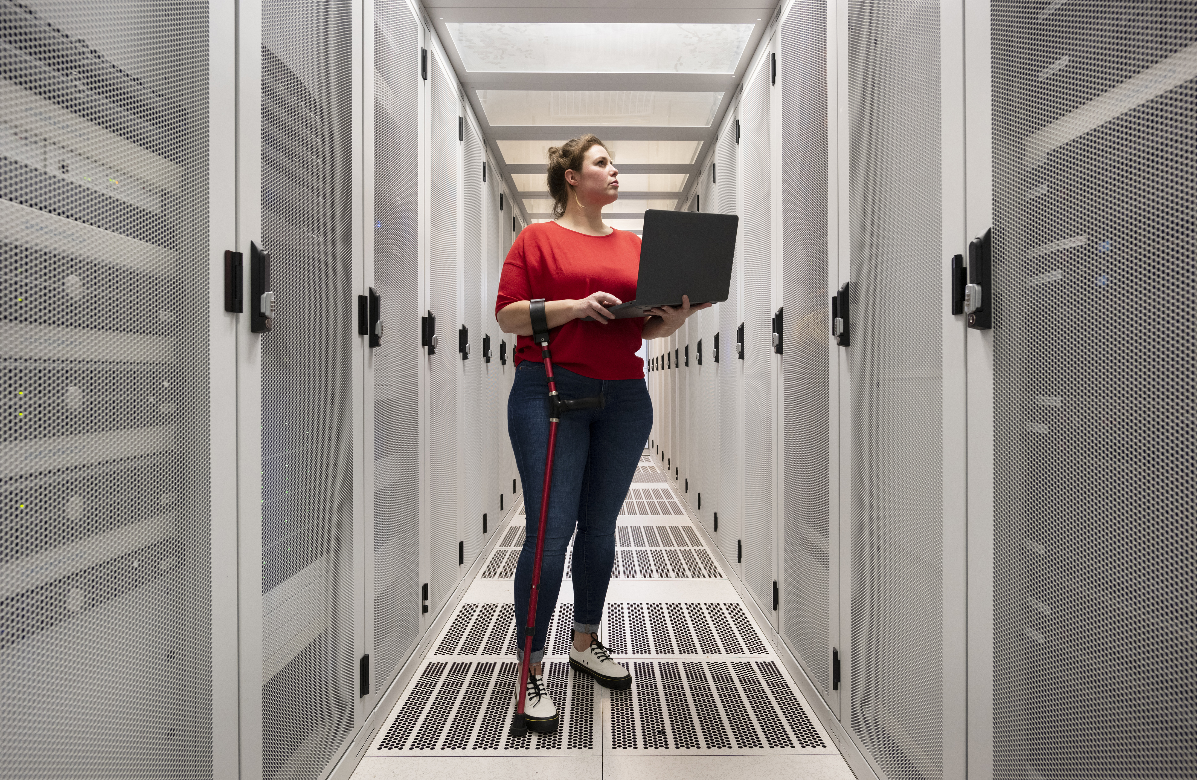
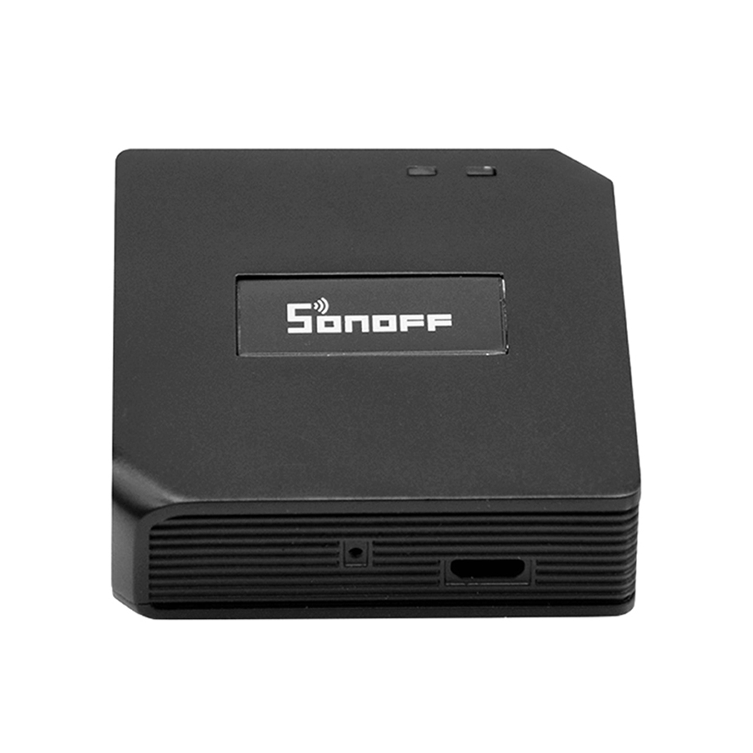
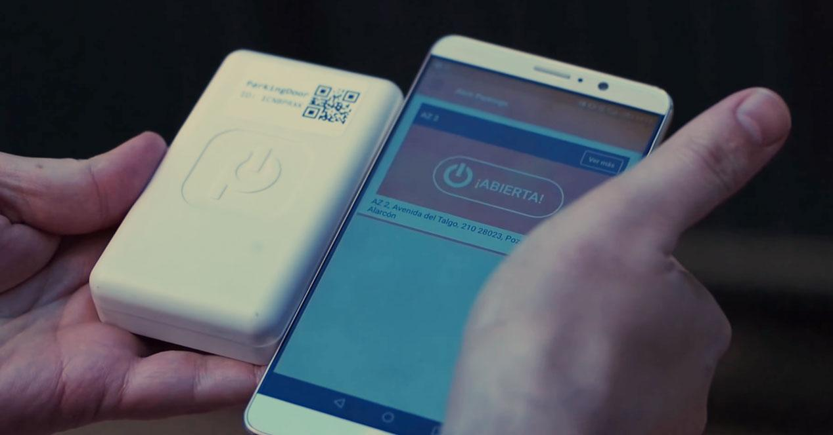
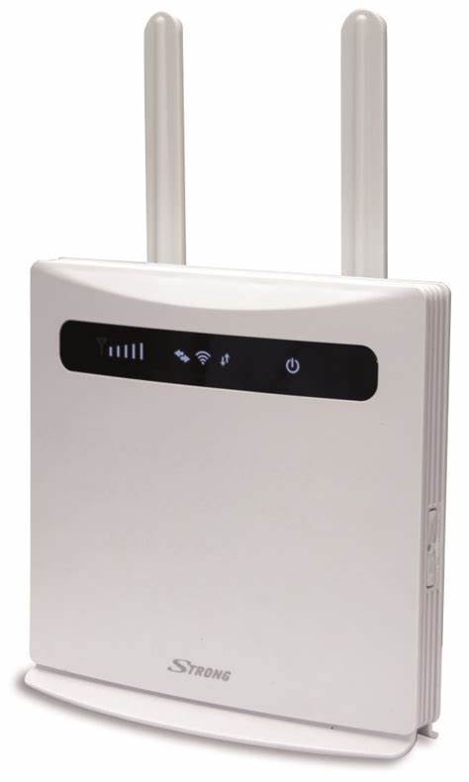
Hardware
Servidores Hub
Router Parkingdoor
TOTAL: 21.742,50€

Slide 21

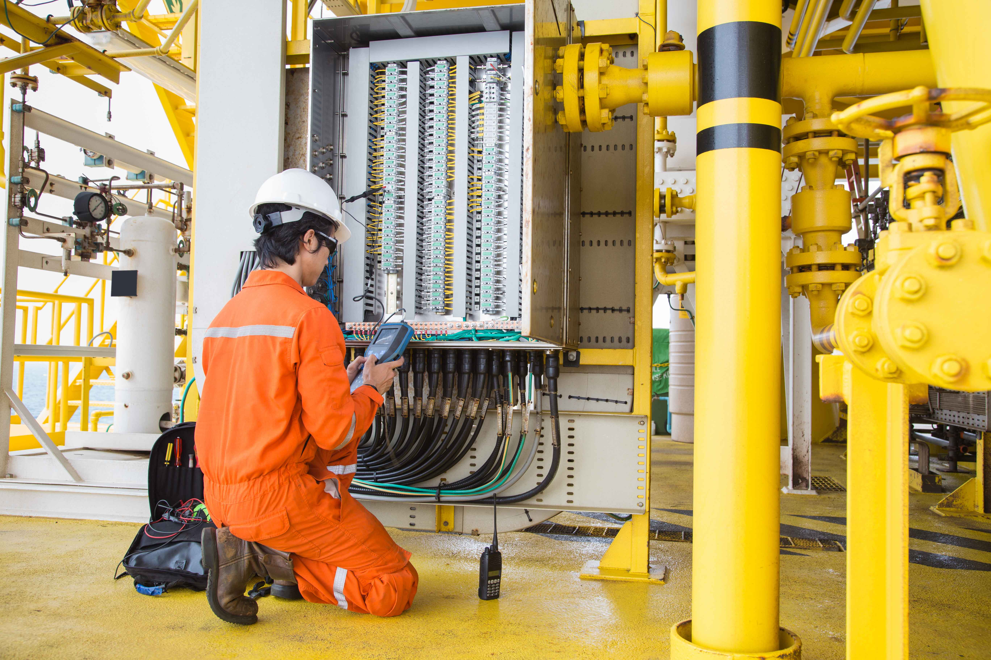
Mano de obra
Instalación Mantenimiento
TOTAL: 450,00€

Slide 22
Cantidad total
Software
Hardware
Mano de obra
199.487,50€
177.340,00€
21.742,50€
450,00€

Slide 23
Presupuesto total
GG
12%
BI
6%
IVA
21%
Total
287.955,13€
Recursos
199.487,50€

Slide 24
Viabilidad Económica
Hernán Iglesias Ramos
Notes:
Entrada a garaje con bluetooth
Cloud server
HUB

Slide 25
Datos de entrada
Usuarios/Plazas
Ingresos
Gastos
Préstamo/Inversión

Slide 26
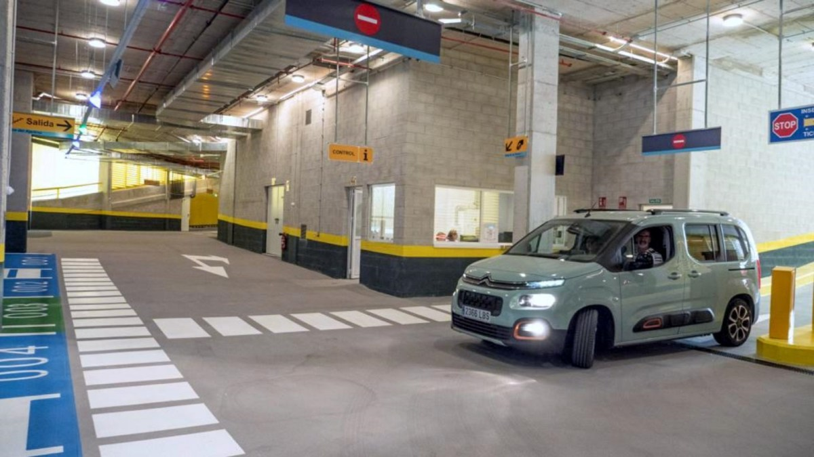
Usuarios y plazas de garaje
INICIALMENTE
200 GARAJES
100 horas / mes

Slide 27

Ingresos
Horas de alquiler
100hs/mes
Precio plaza
1,70€/h
Con carga
Porcentaje de alquiler plazas con carga
5%
Comisión P&G
Sin carga
15,00€/h
20%
Media
Precio alquiler promedio
2,37€
Total ingresos P&G
18,92€

Slide 28
Gastos
Fijos
Servidores
Personal administrativo
Variables
Instalación
Elementos necesarios
Medidor (op)
Mantenimiento
Gastos de funcionamiento
100€/unid.
86,97€
500€/unid.
TOTAL 72.190,00€
35€/unid.

Slide 29
Préstamo e Inversión
Préstamo
300mil€
3%
Inversión
Desarrollo App
Stock
Servicios
4 años

Slide 30
Balance
Año | Anual | Acumulado
0 | -199487,5 | -199487,5
1 | -28604,8 | -228092,3
2 | 49331,8 | -178760,5
3 | 95998,25 | -82762,25
4 | 126537,63 | 43775,38
5 | 143164,04 | 186939,42
6 | 150632,7 | 337572,12
7 | 154384,92 | 491957,04
8 | 156515,32 | 648472,36
9 | 158418,68 | 806891,04
10 | 160549,08 | 967440,12

Slide 31
Viabilidad Económica
VAN = 62.723,63€
TIR = 17,70%
Periodo de retorno = 3,5289

Slide 32
Park&Go
Alejandro Rodríguez López
Rubén Martínez Ginzo
Diego Mieres Molinero
Hernán Iglesias Ramos
Notes:
REDUNDANCIA HUB Y MEDIDOR:
Per. Ret: 5A
TIR: 9%

